Slide 1
ANACONDA
Tensorflow
Keras
安裝
ADML LAB
(Advanced Data Mining & Learning LAB)

Slide 2

1
介紹

Slide 3



| Anaconda
Anaconda是目前最受歡迎的python平台之一。
使用conda來管理python虛擬環境使得python各類package相容問題變得很簡單迅速。
|Tensorflow & Keras
Tensorflow 是由Google開發的知名開源機器學習軟體。
Keras 是基於tensorflow的高層封裝，使用Keras可以很輕鬆簡單的實現機器學習。
在2.0版本中，最大的革新是Google把Keras與Tensorflow整合在一起。
可以使用 from tensorflow import keras 直接使用Keras。

Slide 4
2
環境建立

Slide 5

| Anaconda
Anaconda官網: https://www.anaconda.com/products/distribution

Slide 6
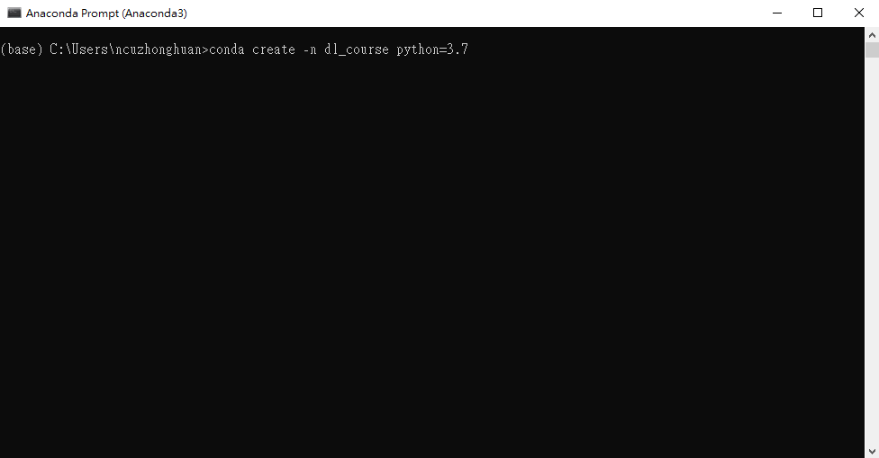
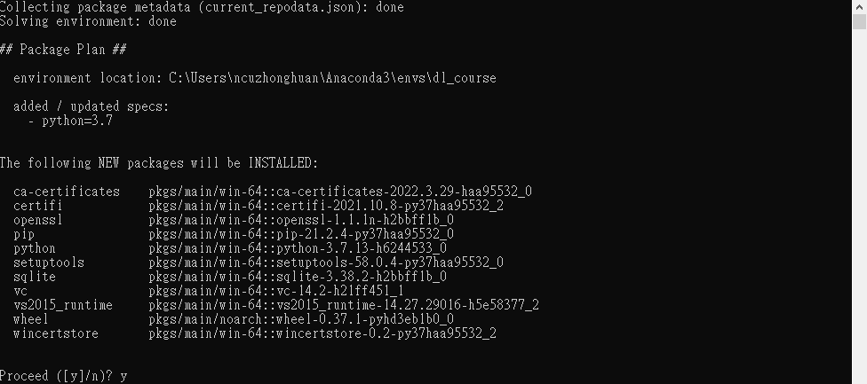
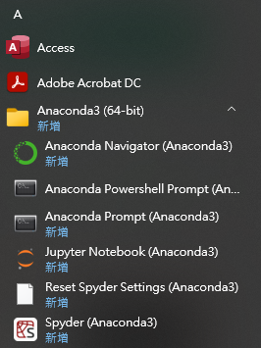
| Anaconda
#建立新虛擬環境
conda create –n dl_course python=3.7
(紅色字體為自定義環境名稱)

Slide 7
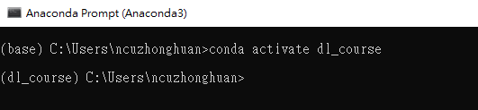
| Anaconda 虛擬環境相關指令
#查看已建立的虛擬環境
> conda env list
#進入虛擬環境
> conda activate dl_course
#退出虛擬環境
> conda deactivate
#刪除虛擬環境
> conda env remove --name dl_course

Slide 8
| Anaconda虛擬環境 & Jupyter
#為剛剛建置好的虛擬環境，建置kernel，以利Jupyter notebook編寫
!!!記得先進入創建好的虛擬環境!!!
!!!記得先進入創建好的虛擬環境!!!
!!!記得先進入創建好的虛擬環境!!!
確認是在建立的環境下，再去執行以下指令。
> conda install ipykernel
> python -m ipykernel install --user --name dl_course --display-name "dl_course"

Slide 9
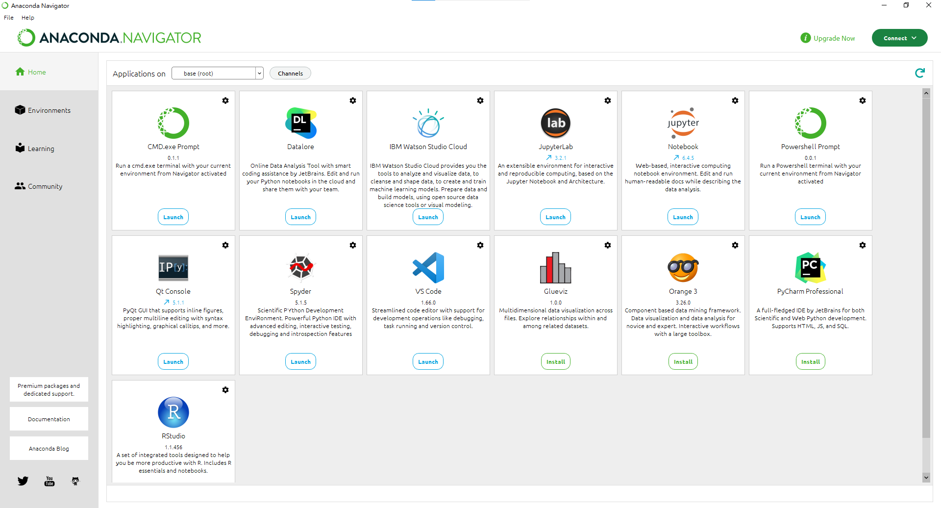

| Anaconda虛擬環境 & Jupyter
#開啟 jupyter notebook
#用Anaconda介面開啟

Slide 10

| Anaconda虛擬環境 & Jupyter
#開啟 jupyter notebook
#用Anaconda prompt指令開啟
> jupyter notebook
Notes:
跳ERROR的話，要先下載jupyter notebook
指令為 > conda install jupyter notebook
往後即可用指令開啟

Slide 11
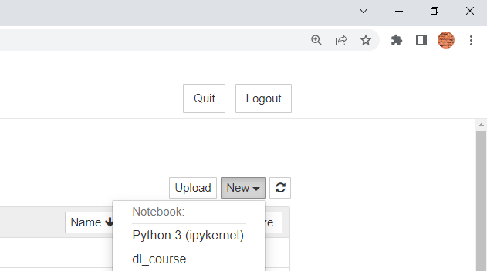
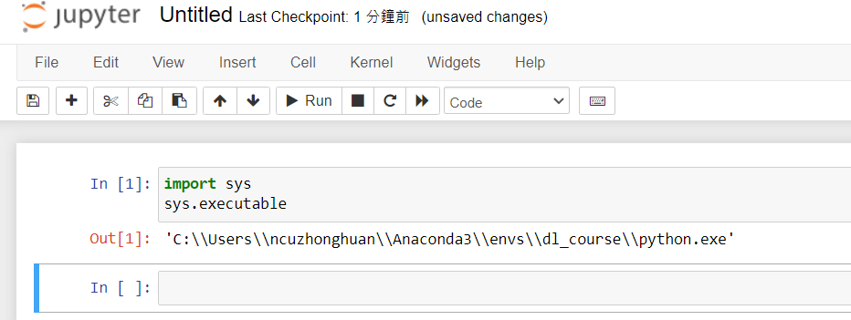
| Jupyter notebook
#利用建立好的kernel，開啟新的notebook。
#確認jupyter python 版本，並執行程式。

Slide 12
| Anaconda虛擬環境 & Jupyter 相關指令 [補充]
#在Anaconda prompt上查看已建立jupyter的kernel
> jupyter kernelspec list
#建置新kernel (記得要在目標環境下執行次指令，不要在base(本機)
> python -m ipykernel install --user --name 目標環境--display-name “命名"
#刪除建立的kernel
> jupyter kernelspec remove “命名名稱”

Slide 13
| Tensorflow / Keras安裝
目前Tensorflow 已經到了2.8版本了。比起過去，現在不論是對win/linux 安裝Tensorflow 都變成一件簡單的事情。以下介紹windows 10 安裝方法，對Linux來說步驟是大同小異。
注意的是，安裝會依照每個人的電腦顯卡不同，而下不同指令。
安裝失敗可以安裝不用GPU的版本或去colab操作。

Slide 14
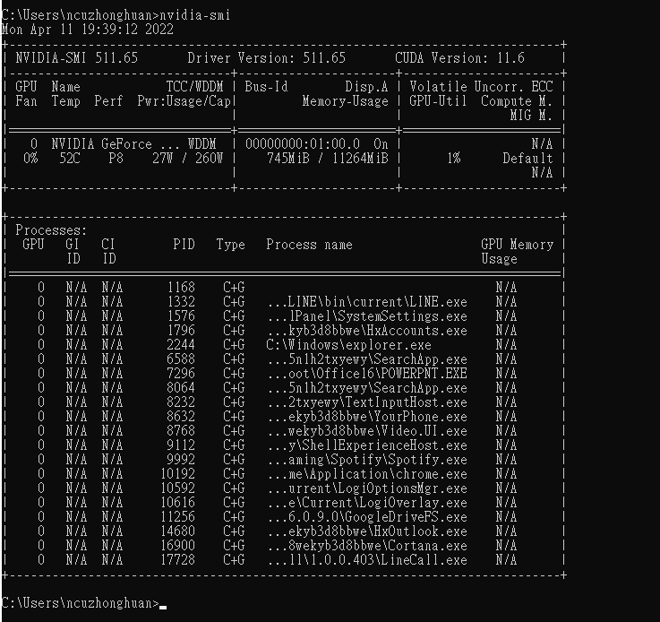
| Tensorflow / Keras安裝
進入你的cmd，輸入 nvidia-smi。
如果你出現 ‘nvidia-smi’ 不是內部或外部命令、可執行的程式或批次檔。
則進入 C:\Program Files\NVIDIA Corporation\NVSMI，再輸入nvidia-smi即可
紅框部分數值記下，此數值為顯卡驅動，要依據顯卡驅動去安裝tensorflow版本
(此教學適用NV顯卡)

Slide 15
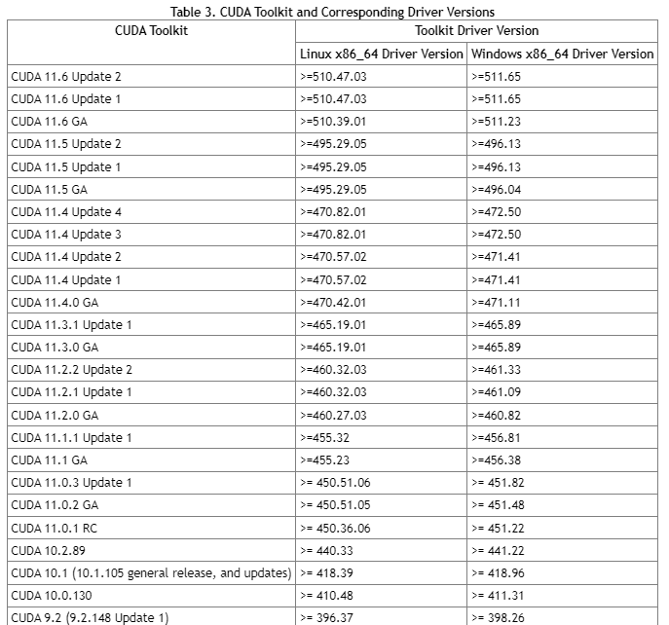
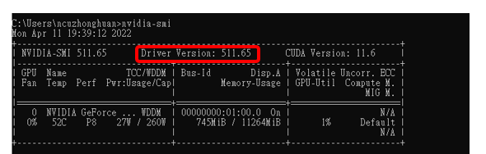
| Tensorflow / Keras安裝
https://docs.nvidia.com/cuda/cuda-toolkit-release-notes/index.html
查看剛剛查到的驅動版本，對應到的CUDA
CUDA 為 11.6

Slide 16
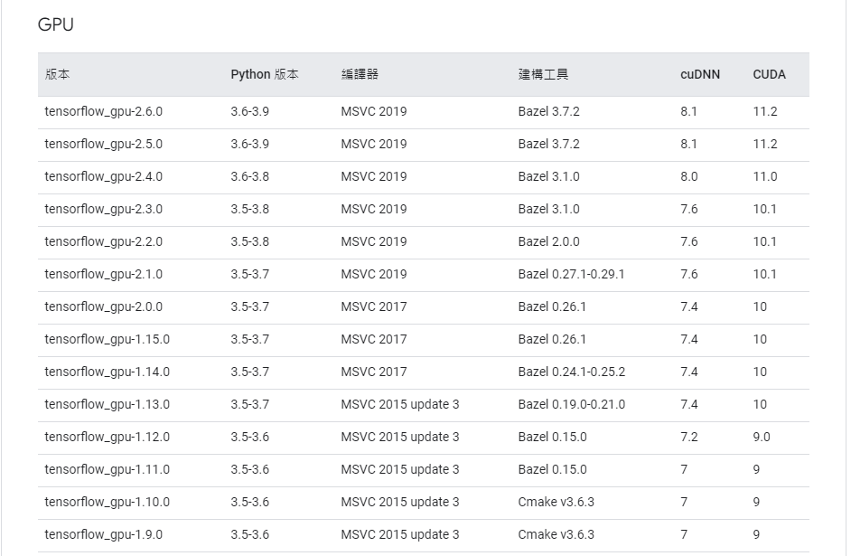
| Tensorflow / Keras安裝
CUDA要求
https://www.tensorflow.org/install/source_windows#gpu
CUDA 為 11.6
可安裝最高版本
Tensorflow_gpu-2.6.0
不要安裝大於自己CUDA的tensorflow版本

Slide 17
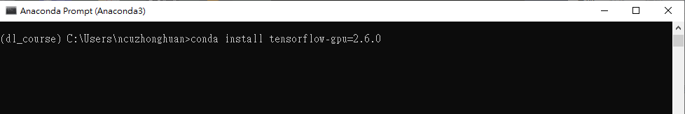

| Tensorflow / Keras安裝
找到相應的tensorflow版本後就能開始安裝Tensorflowgpu
conda install tensorflow-gpu=X.X.X #X.X.X為你的Tensorflow版本
在安裝的時候tensorflow-gpu會順便幫你把cudatoolkit、cudnn對應版本安裝上去。
如果不確定CUDA有沒有安裝上去。在conda 輸入 conda list 就能看到安裝好的cudatoolkit、cudnn、tensorflow-gpu

Slide 18
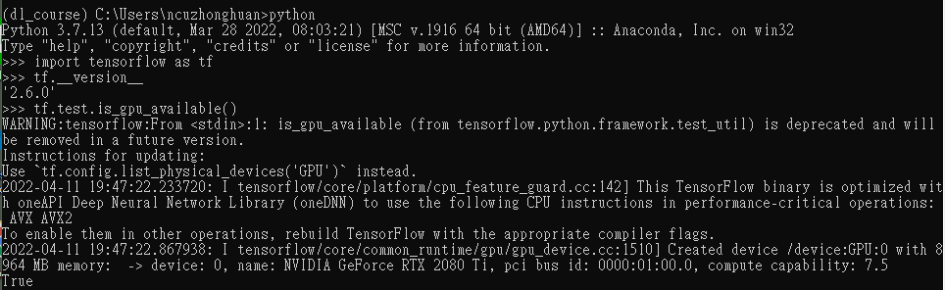
| Tensorflow / Keras安裝
測試Tensorflow是否能運用GPU資源
在conda prompt中確認進入環境後，輸入python
進入python後，輸入
> import tensorflow as tf
> tf.__version__
> tf.test.is_gpu_available()
看到TF返回版本跟安裝的無誤 及 可調用GPU資源為 True，恭喜你，安裝成功!!!

Slide 19
| Tensorflow / Keras安裝
如果你是Tensorflow 2.0以上，那就不用安裝Keras，可直接import。
Tensorflow 2.0 版本是 import tensorflow.keras as keras
如果你不是，則到查看下一頁對照相應版本，並安裝。
> conda install keras=X.X.X
往後在python使用則import keras。

Slide 20
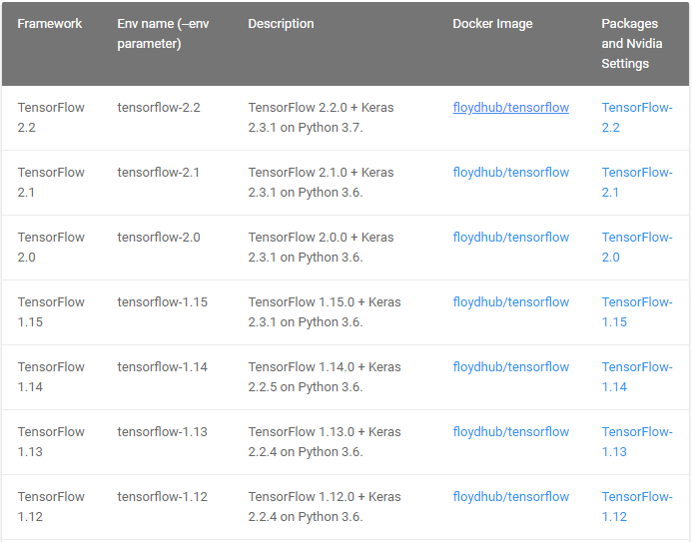
| Tensorflow / Keras安裝
#Tensorflow 、 Keras 對照表

Slide 21
3
作業 1-CNN判別名畫

Slide 22
| COLAB
本次作業 Colab網址:
1. MNIST DEMO
https://colab.research.google.com/drive/1CsjBM0MquKHYRFX2BXDUyqYDjPX2dnfg?usp=share_link
2. 作業 ARTIST CLASSIFICATION
https://colab.research.google.com/drive/1XasmsDB7QUoXudOd0t6oDAU-yWRy8n3v?usp=sharing

Slide 23
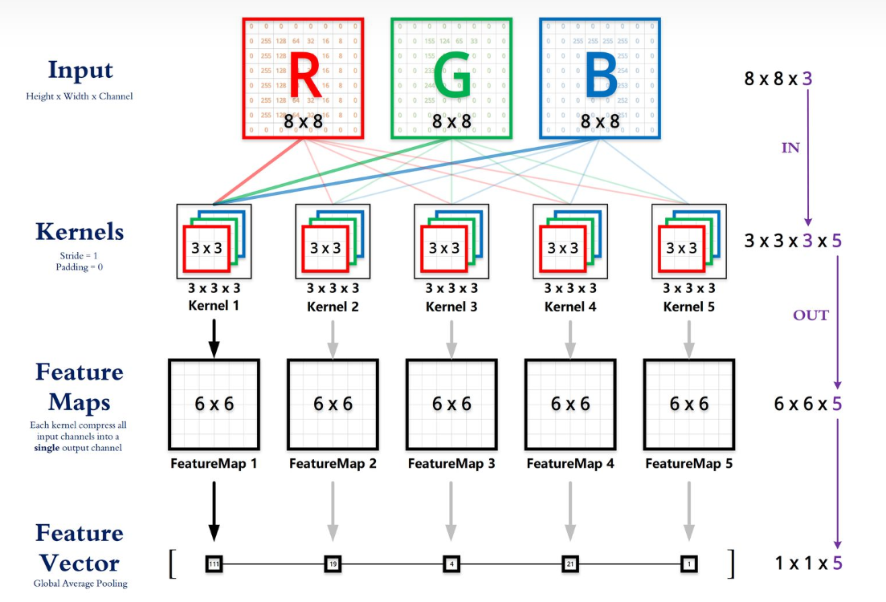
| 額外補充

Slide 24
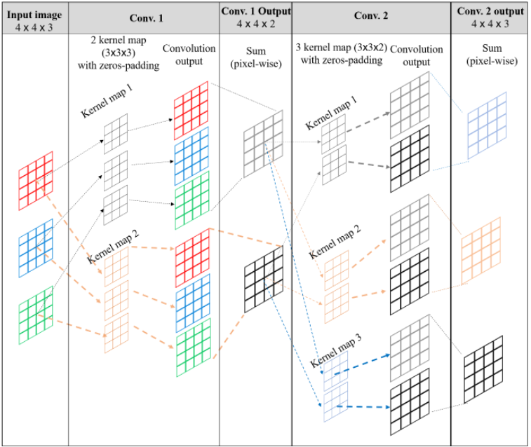
| 額外補充

Slide 25
| 額外補充
卷積層參數量計算
(Kernel_size * Kernel_size * Channel * Kernel_number) + Kernel_number

